Slide 1
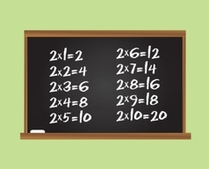
Математика
2 клас
Дія ділення
Урок 81
Задачі на ділення на рівні частини

Slide 2
Організація класу
Математика – наука
Точна і серйозна.
І прожить без неї нам
Навіть дня не можна.
Міркуємо – швидко!
Відповідаємо – правильно!
Лічимо – точно!
Пишемо – гарно!

Slide 3
План уроку
Закріплення вивчених таблиць множення і ділення.
Усний рахунок
Розв’язування задач на ділення на рівні частини
Робота з даними таблиці

Slide 4
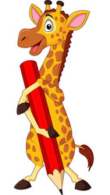
Назви компоненти і результати дії в кожній рівності
2 · 9 = 18
15 : 3 = 5
перший
множник
добуток
ділене
частка
дільник
другий
множник
58 + 27 = 83
100 – 40 = 60
перший
доданок
сума
від’ємник
другий
доданок
Зменшу-ване
різниця
Підручник.
Сторінка
105

Slide 5
Склади вирази усно
Скільки разів у 18 вміщується число 6?
18 : 6
По 15 взяти 3 рази
15 ∙ 3
Частка чисел 40 і 2
40 : 2
Добуток чисел 10 і 5
10 ∙ 5
Ділене 20, дільник 10, знайди частку
20 : 10
Складіть вирази на ділення і множення з числами 2, 10, 5

Slide 6
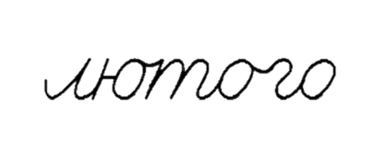
Взаємозв’язок множення і ділення
7 ∙ 3 =
21
7 ∙ 2 =
14
Якщо добуток двох чисел поділити на один із множників, то дістанемо інший множник.
3 ∙ 7 =
21
2 ∙ 7 =
14
21 : 7 =
3
14 : 7 =
2
21 : 3 =
7
14 : 2 =
7

Slide 7
Математичний диктант
Число 5 збільште утричі
5 ∙ 3 =
15
Число 18 зменште удвічі
18 : 2 =
9
Добуток чисел 3 і 9
3 ∙ 9 =
27
Частка чисел 12 і 6
12 : 6 =
2

Slide 8
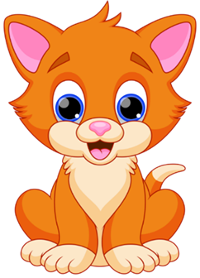
Прочитай задачу на ділення та пояснення до неї
10 сосисок розклали на 5 тарілок, порівну на кожну. Скільки сосисок на одній тарілці?
Спочатку покладемо по одній сосисці на кожну тарілку. Для цього візьмемо 5 разів по 1 сосисці. Щоб покласти ще по 1 сосисці на кожну тарілку, знову візьмемо 5 сосисок.
Розклали всі сосиски. На кожну тарілку поклали 2 сосиски.
Це задача на ділення на рівні частини.
10 : 5 = 2 (с.)
Відповідь: 2 сосиски.
Підручник.
Сторінка
106

Slide 9
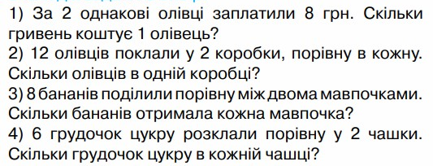
Прочитай задачі на ділення на рівні частини
Розв’яжи дві задачі на вибір
8 : 2 = 4 (грн)
12 : 2 = 6 (ол.)
8 : 2 = 4 (б.)
6 : 2 = 3 (гр.)
Підручник.
Сторінка
106

Slide 10
Прочитай дані про різних тварин у таблиці
Тварини | Тривалість життя | Кількість зубів | Покрив шкіри
 | 90 років | 70 | луска
 | 25 років | 40 | хутро
 | 20 років | 0 | пір’я
Підручник.
Сторінка
106

Slide 11
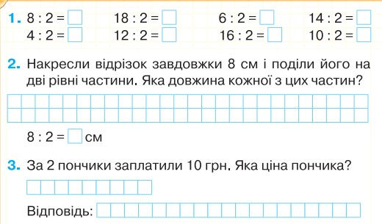
Робота в зошиті
А
С
В
Сторінка
50

Slide 12
Для відкриття інтерактивного завдання натисніть на помаранчевий прямокутник
Відкрити онлайнове інтерактивне завдання

Slide 13
Рефлексія. Вправа «Сніжинки»
Яке завдання було виконувати легко? Чому?
Яке завдання було виконувати важко? Чому?
Намалюй стільки сніжинок, на скільки ти оцінюєш свою роботу сьогодні на уроці.

